Slide 1
Highlights
Senioren 2023

Slide 2
Van Drive In tot Drive Out 21 maart – 17 oktober.
19 x thuiswedstrijden.
6 x ontmoetingen
2 x Senioren op stap
2 x Senioren op reis
Specials

Slide 3
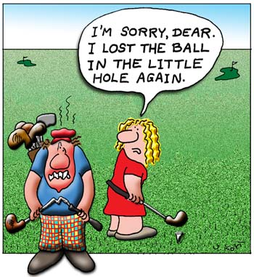
Thuiswedstrijden Sponsors
Van Landschot, Freetime, Delhaize Hans van Brussel,Van Bergen Printshop, Peters-Seynaeve-Daems, Immo Verimass, PBGC, De Wever-De Wever, Axa, Tiense Golfers, Golf Friends, Porto D’Azhena, Loven Boven, Hein Van Poppel, Julien Demesmacre, ING, Horta Kumtich, Bank Delen, Janco
Waarvoor onze welgemeende dank
We zoeken nog een tweetal sponsors

Slide 4
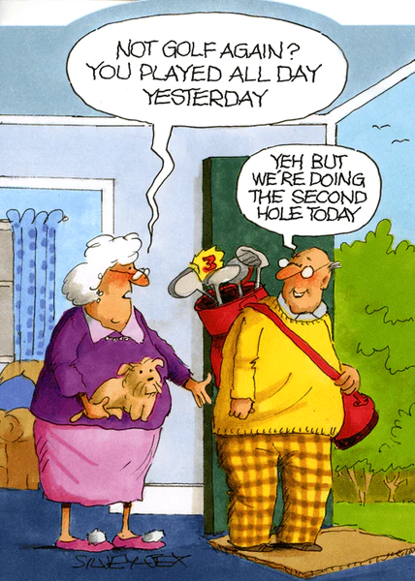
Ontmoetingen
25 april: Damme – Winge
16 mei: Winge – Hasselt
6 juni: Cleydael – Kempische – Winge
4 juli: GP Tervuren – Winge
22 augustus: Winge – Lummen
12 september: Keerbergen - Winge

Slide 5
Senioren op stap
18 april: La Bruyère – Villers –la-Ville.
50€ greenfee en diner 16€
2 augustus: Ravenstein
Topper: 18 holes + Diner

Slide 6
Senioren op reis
Tweedaagse in Nederland
La Sonnerie
12 en 13 juni
Driedaagse in Duitsland
Sankt Wendel
7, 8 en 9 augustus

Slide 7
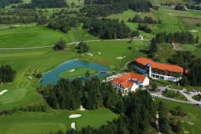
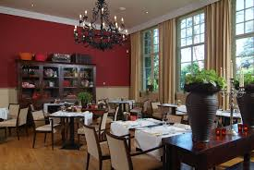
Gulbergen 12 juni
1 overnachting, ontbijt en diner
2 x 18 holes
1 x lunchpakket
Prijzentafel
2 persoonskamer : 275€/persoon
1 persoonskamer 315€
La Sonnerie
Stippelberg 13 juni

Slide 8
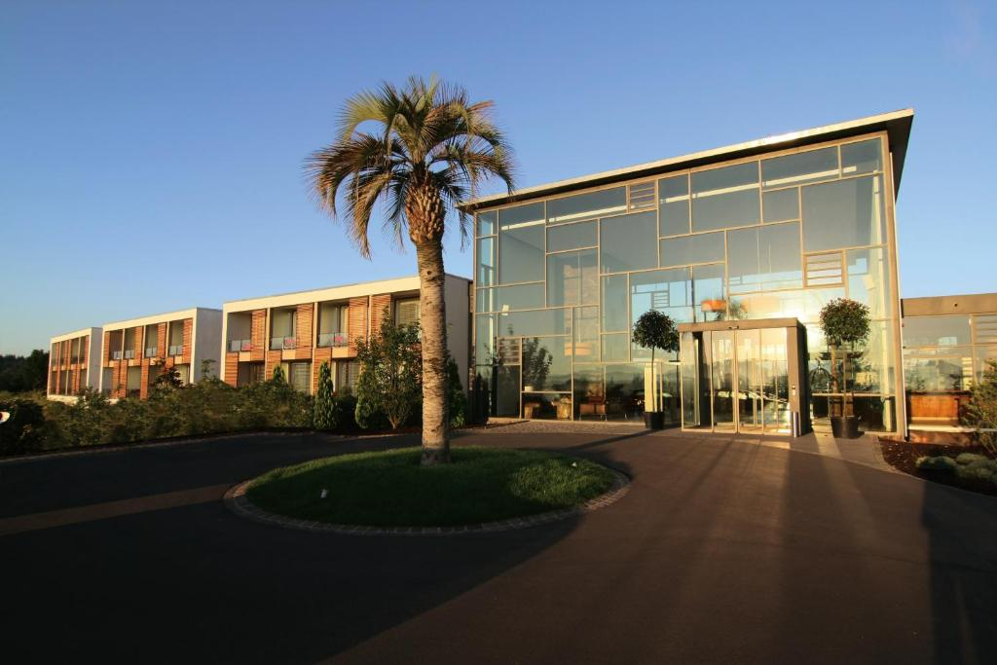
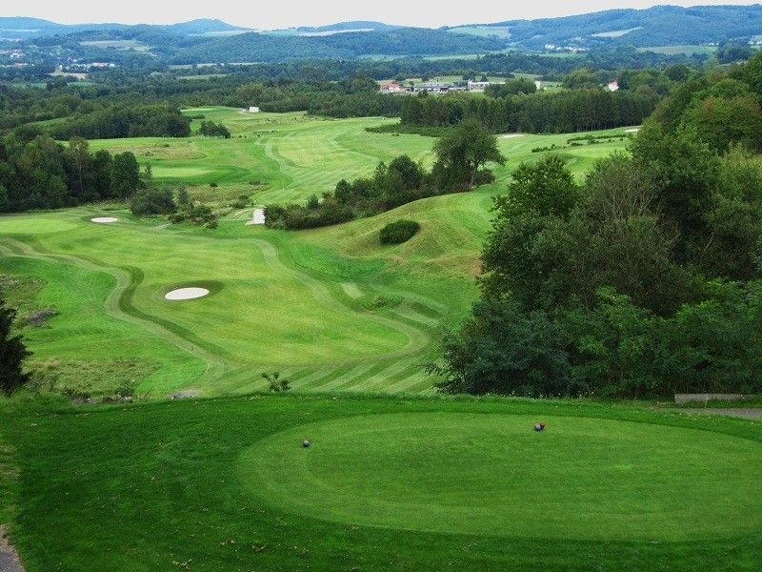
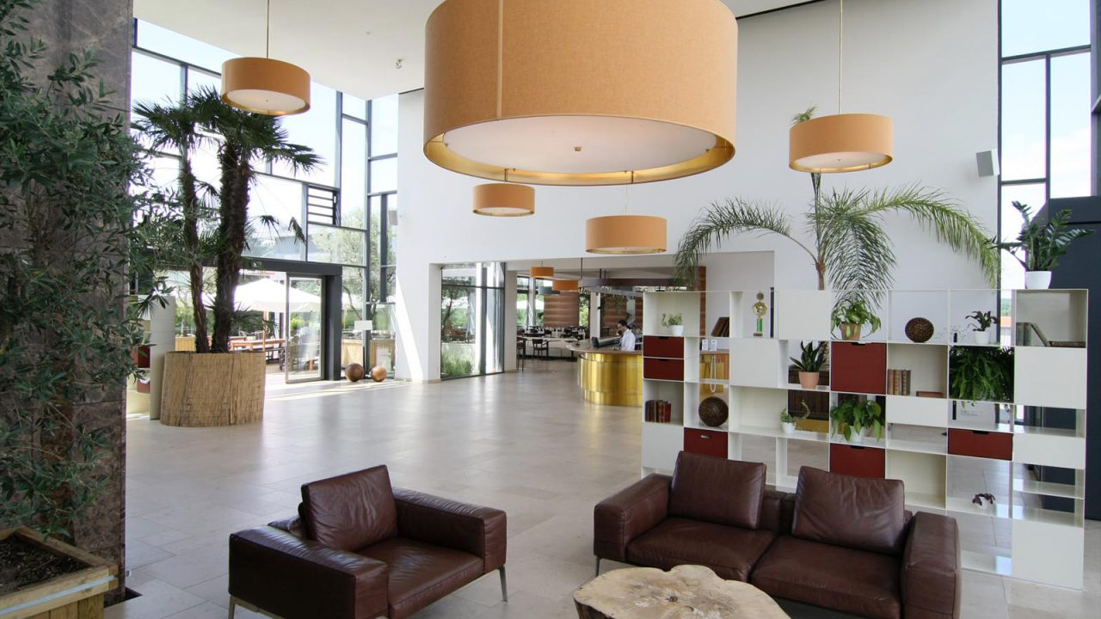
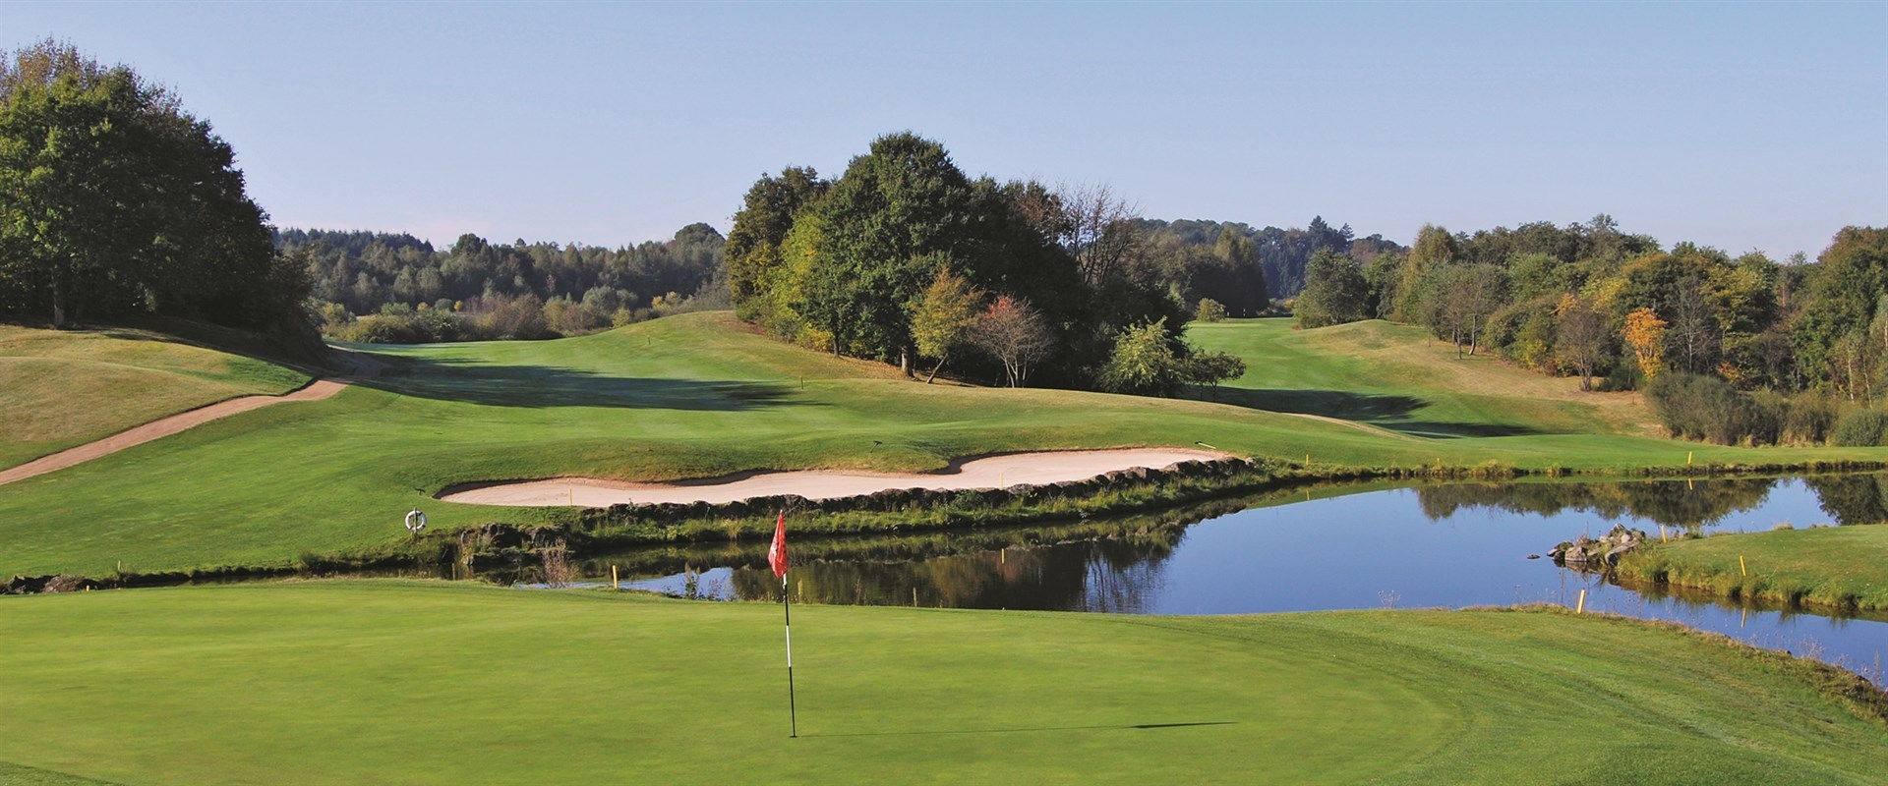
Gedetailleerde info zal terug te vinden zijn op www.wingegolf.be/members/seniors alsook het inschrijvingsformulier
2 overnachtingen, ontbijt en aperitief, diner incl. drank
2 x 18 holes
1 x 9 holes
2 x lunchpakket
Lichte lunch derde dag
Practiceballen
Prijzentafel
2 persoonskamer : 450€/persoon
1 persoonskamer 534€
27 uitdagende holes
Sankt Wendel
Unieke parcours in verschillende stijlen

Slide 9
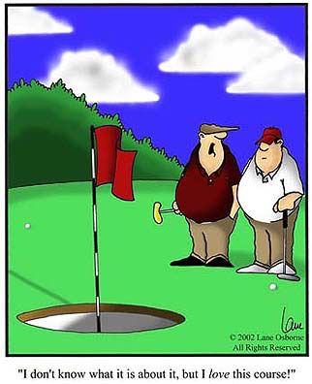
Specials
Interclub senioren Heren
3 wedstrijddagen
Juni: Reeks 1
September: Reeks 2
Formule 4BBB in matchplay
Meer regionaal
Interclub Dames
In overweging
Interclub Senioren 65+ Geannuleerd

Slide 10
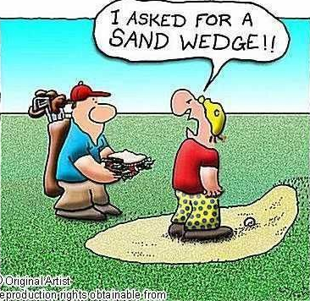
Specials
Golf Vlaanderen
Programma zie website senioren: “Externe Wedstrijden”
Noord – Oost
6 wedstrijden in het jaar
Keerbergen-Steenhoven-Kampenhout-Millennium-Winge-Kempische

Slide 11
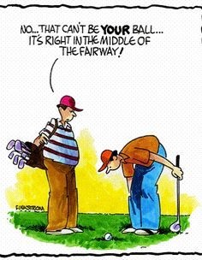
Specials
Kwalificatie Van Lanschot
Birdie-ballen”
Sponsor tombola prijsuitreiking aanwezigheid

